Slide 1
5-stage-ROSC
Minju Cho
Kangwon National Univ.

Slide 2
Intro
TSMC 65nm
Set Parameter
Calculate FoM
TSMC 180nm
Set Parameter
Calculate FoM
Comparison

Slide 3
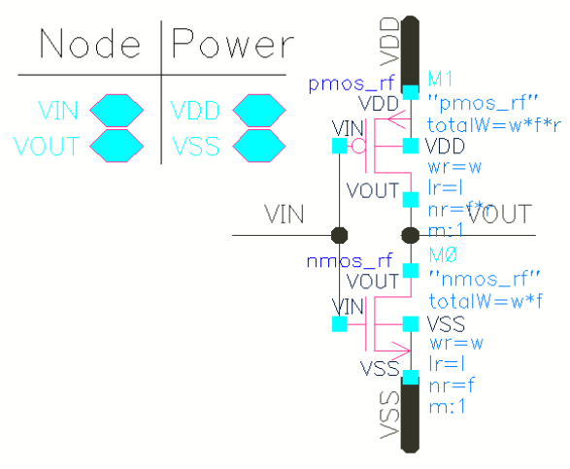
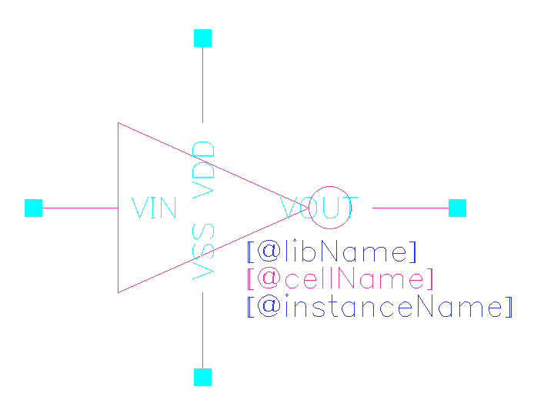
65nm schematic
schematic
symbol

Slide 4
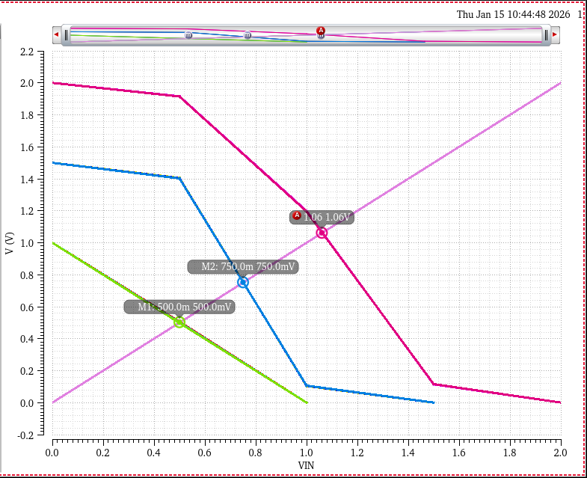
VDD
정상 동작을 위한 VDD=1V~1.5V
구동 전압을 높이면 발진주파수가 올라감
전류량 증가
충방전 속도 향상
지연 시간 감소
안정적인 mosfet 동작을 위해
기준전압에서 마진 +20%까지
구동 전압 1.2로 설정
VDD=1
VDD=1.5
VDD=2
Logic Threshold Simulation

Slide 5
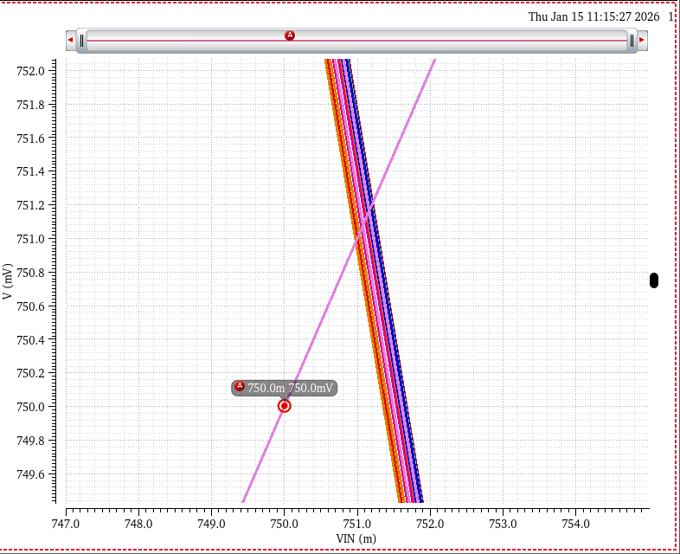
Finger
L=60n
Wp/Wn=2.5
Finger=1~5
W=3u~6u
인버터에서 mosfet의 finger 수는 영향 없음
ROSC에서 mosfet의 finger 수 결정
Finger In VIN Sweep

Slide 6
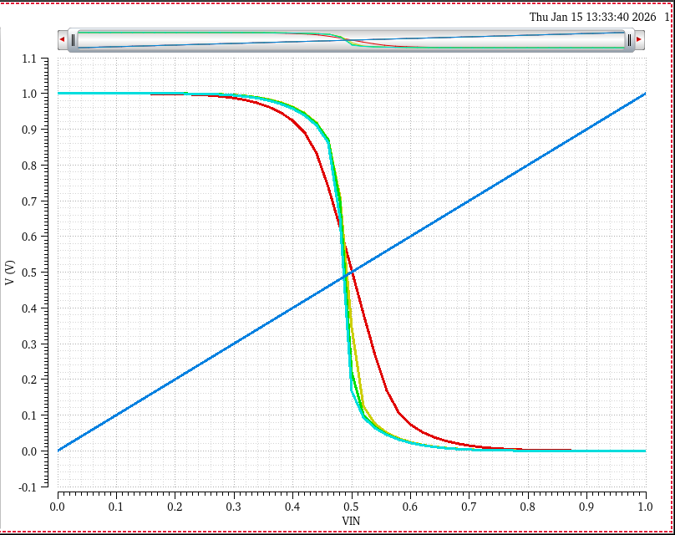
Length
l=60n일 때, 스위칭이 제일 빠름
전류 구동 능력 향상
기생 cap 감소
너무 줄이면
문턱 전압 저하
드레인 전위장벽 저하
누설전류
펀치스루
S,D 공핍층 닿음
열 전자 효과
전계 효과 증가
L=60n
L=120n
L=180n
L=240n
W=3u
Finger=4
Wp/Wn=2.5
Length In VIN Sweep

Slide 7
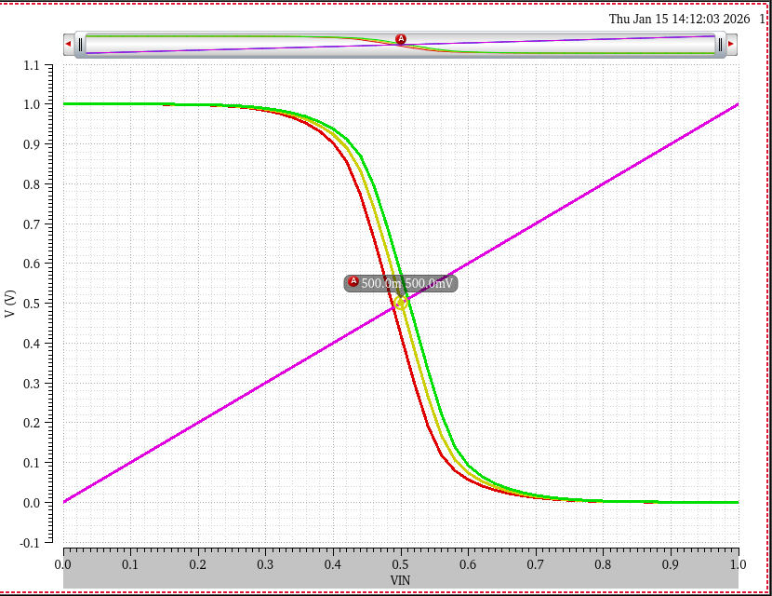
Wp/Wn
Wp/Wn=2
Wp/Wn=2.5
Wp/Wn=3
W=3u
Finger=4
L=60n
VDD 상관 없이 Wp/Wn=2.5일 때,
스위칭 전압이 상승/하강 시간이 대칭
기생 cap이 커져
실제 최적의 값이 아닐 수 있음
Wp/Wn In VIN Sweep

Slide 8
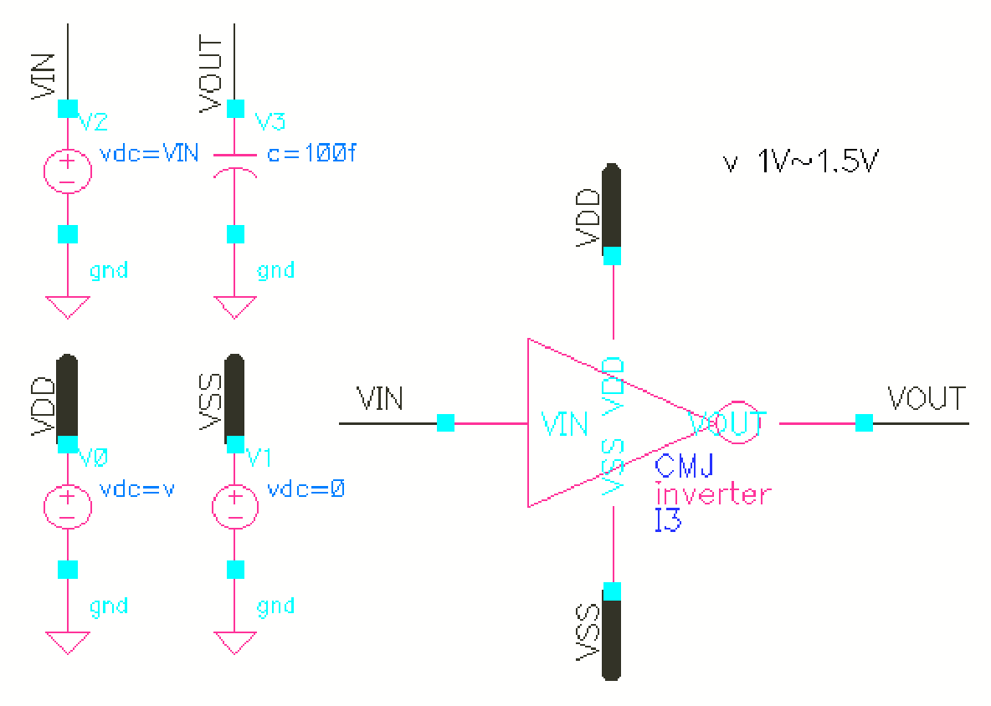
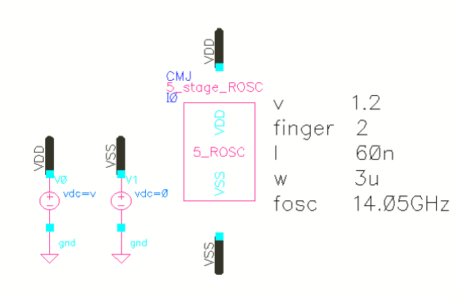
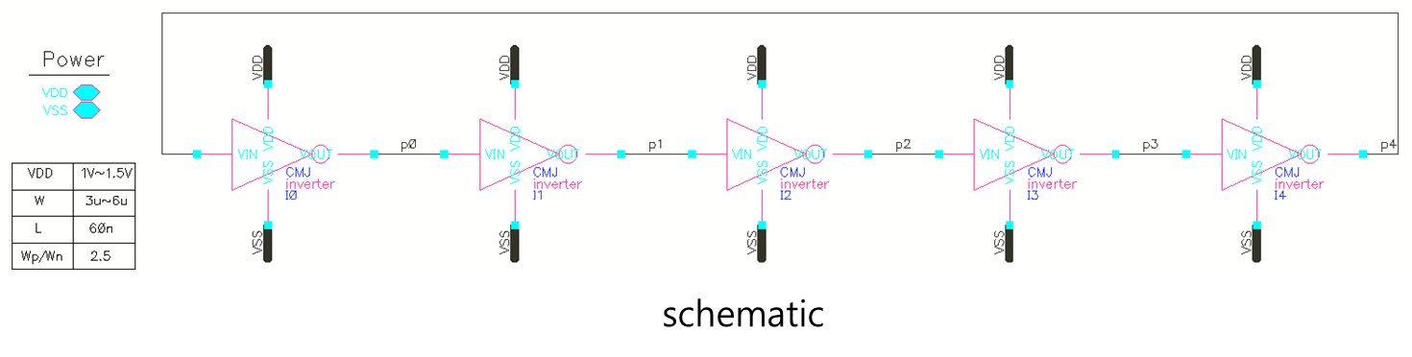
schematic
testbench
testbench

Slide 9
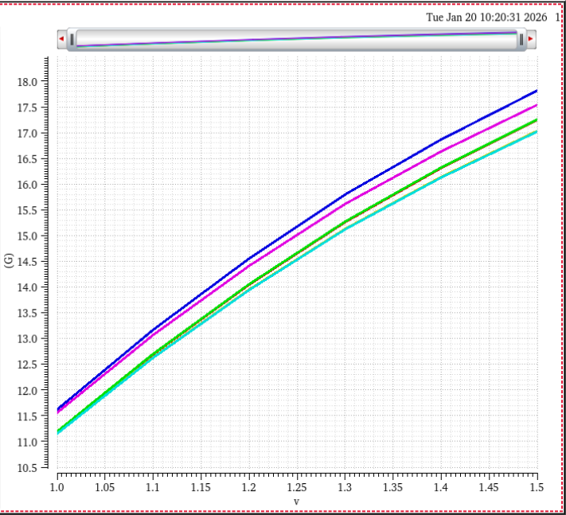
Finger, Width
Finger=2 Finger=3
Finger=2 Finger=3
Finger=4
Finger=4
W=3u W=3u
W=4u W=4u
W=3u
W=4u
Finger 4가 제일 발진주파수가 큼
면적을 생각하면 finger 2가 최적
W 3u가 최적
L=60n
Finger, Width In VDD Sweep

Slide 10
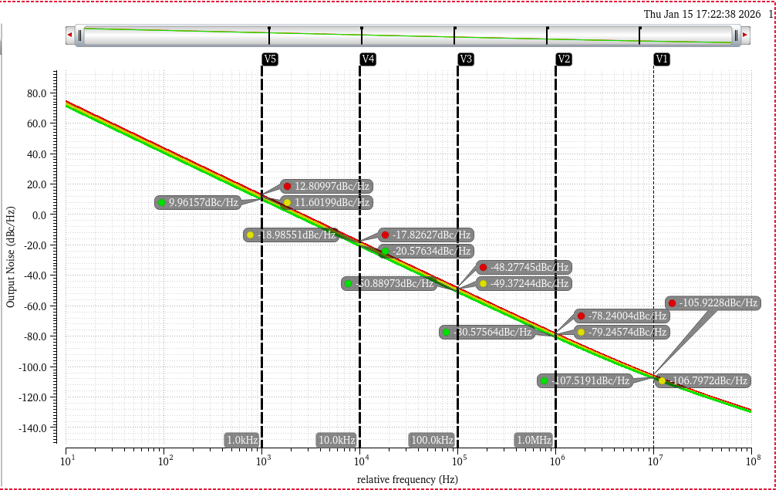
Phase Noise
Corner=ff
Corner=tt
Corner=ss
Phase Noise

Slide 11
FoM
FoM | |PN|+20log(fosc/df)-10log(Pdc/1mW)
|PN| | rfOutputNoise("dBc/Hz" ?result "pnoise_pm" ?noiseConvention "SSB")
fosc | harmonic(xval(getData("I0.net1" ?result "pss_fd")) '1)
df | Offset Frequency
Idc | rms(/IPRB0/PLUS)
Pdc/1mW | Idc*VDD/1mW
Figure of Merit
높을수록 좋음
Periodic Static State
회로가 일정하게
발진하는 안정된 한 주기

Slide 12
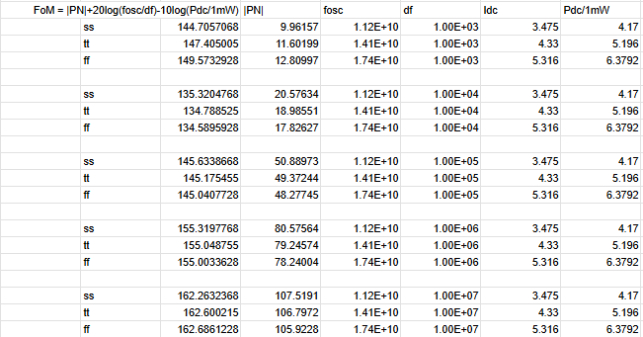
FoM

Slide 13
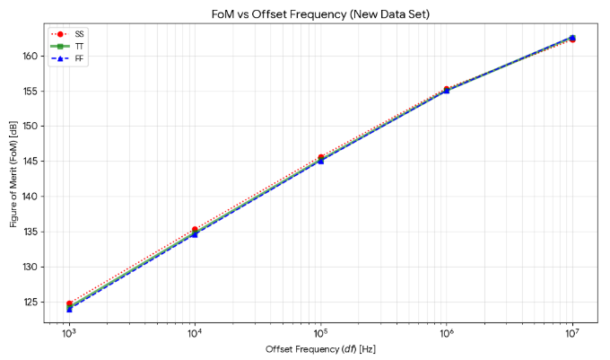
FoM

Slide 14
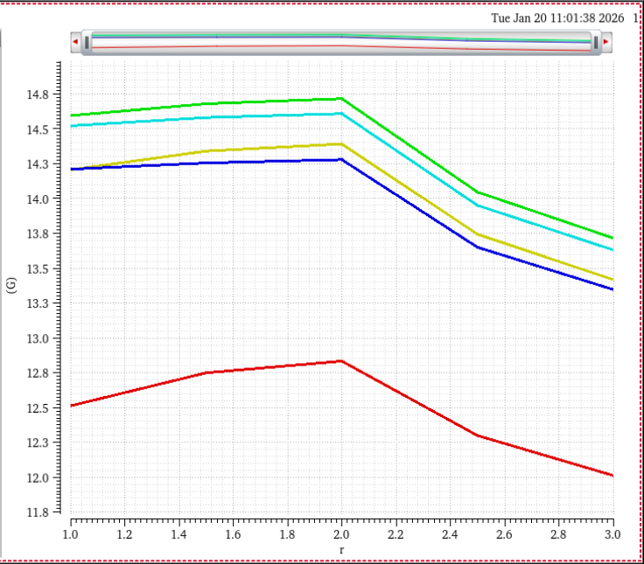
Wp/Wn, Width
슬라이드 6에 따른 기생 cap 때문에 Wp/Wn 비율이 맞지 않아도
발진주파수가 높아짐
finger에서 2배와 width에서의 2배는
기생 cap과 width로 부터 생기는 cap 등
여러가지의 이유로
발진주파수의 값이 달라짐
Finger=2
L=60n
W=1u
W=2u
W=3u
W=4u
W=5u
Wp/Wn, Width In VDD Sweep

Slide 15
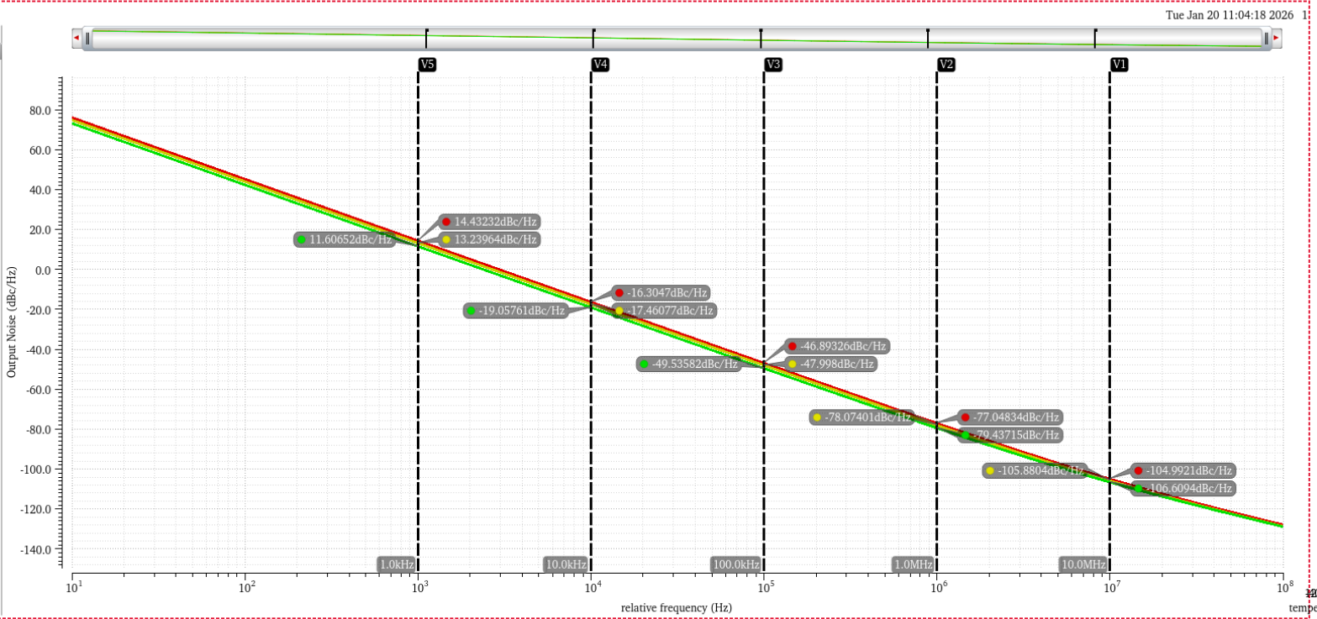
Phase Noise
Corner=ff
Corner=tt
Corner=ss
Finger=1.5일 때

Slide 16
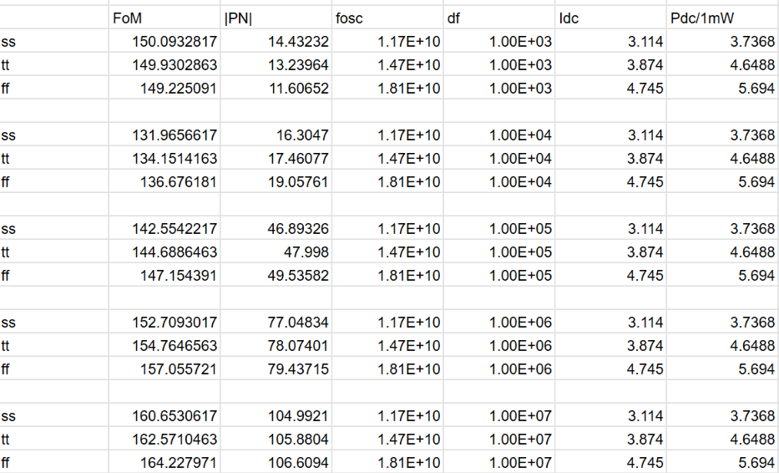
FoM
Finger=1.5일 때

Slide 17
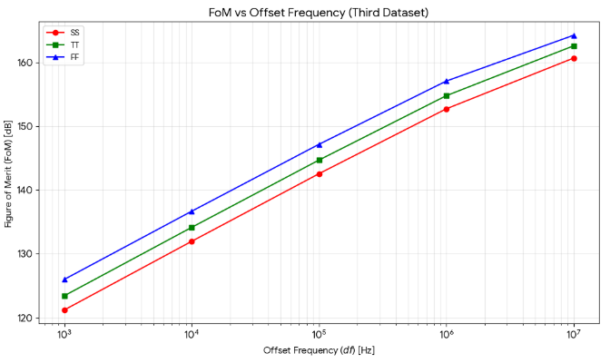
FoM
Finger=1.5일 때

Slide 18
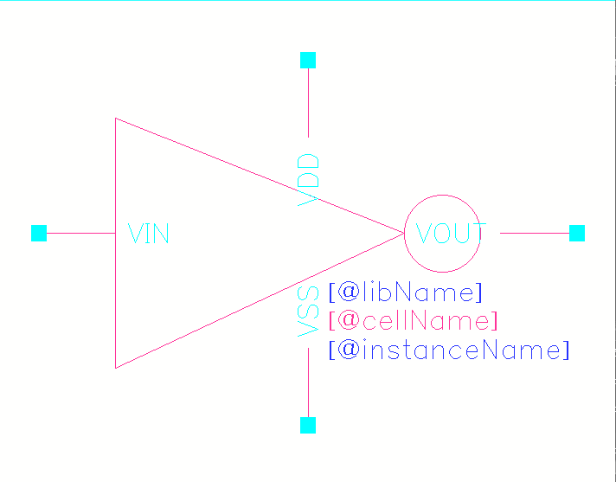
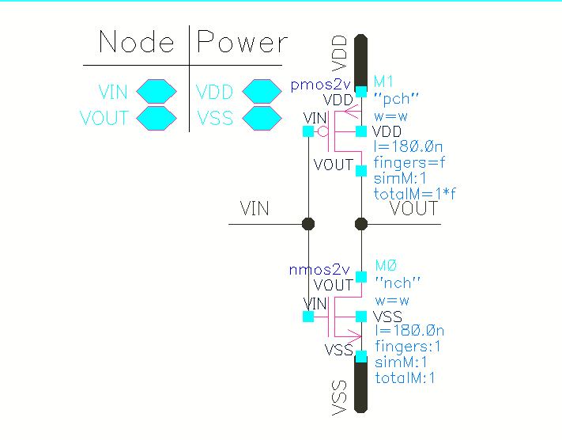
180nm Schematic
schematic
symbol

Slide 19
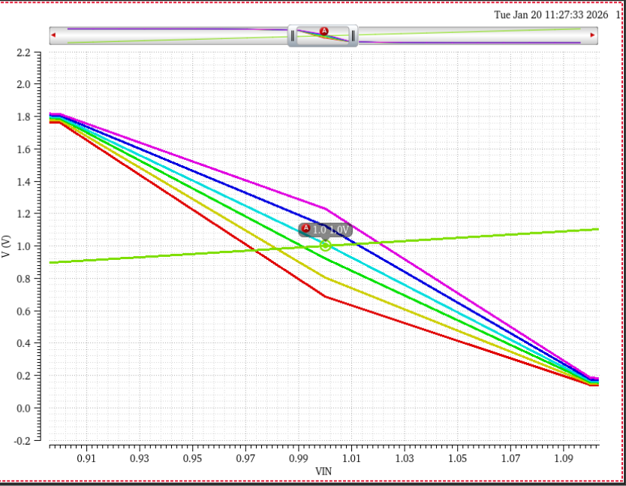
Wp/Wn
Wp/Wn=2.5
Wp/Wn=2.6Wp/Wn=2.7
Wp/Wn=2.8
Wp/Wn=2.9
Wp/Wn=3
W=4u
Finger=2
L=180n
V=2V
=> 대략 Wp/Wn=2.7~2.9이 최적
Wp/Wn In VIN Sweep

Slide 20
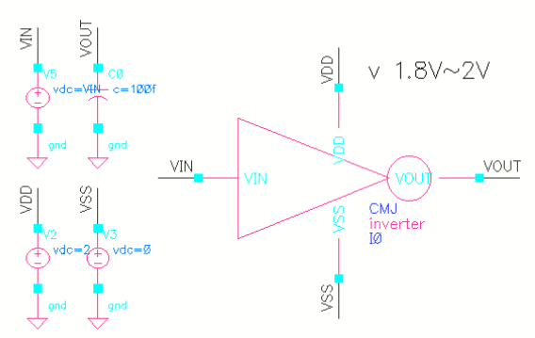
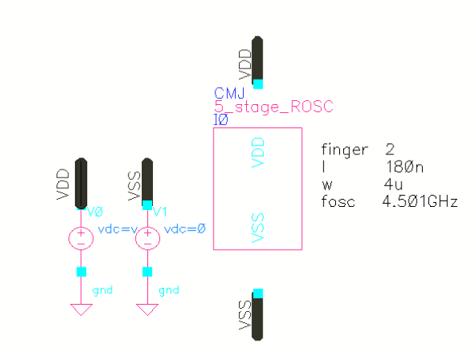
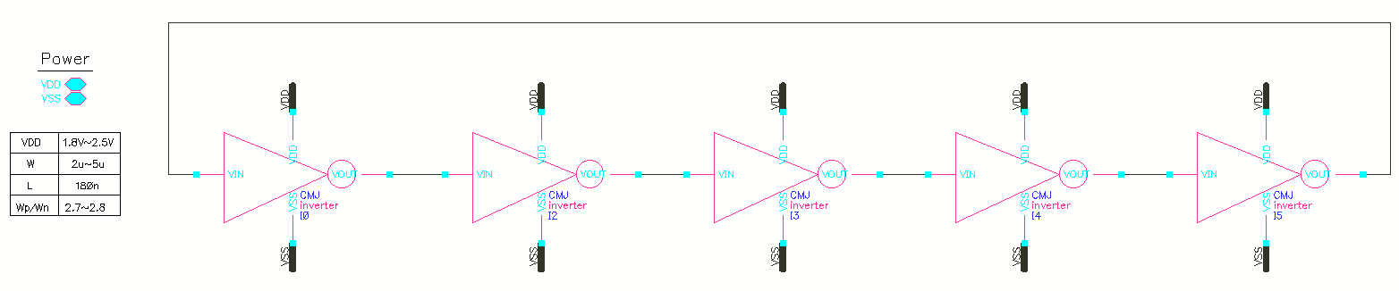
schematic
testbench
testbench
schematic

Slide 21
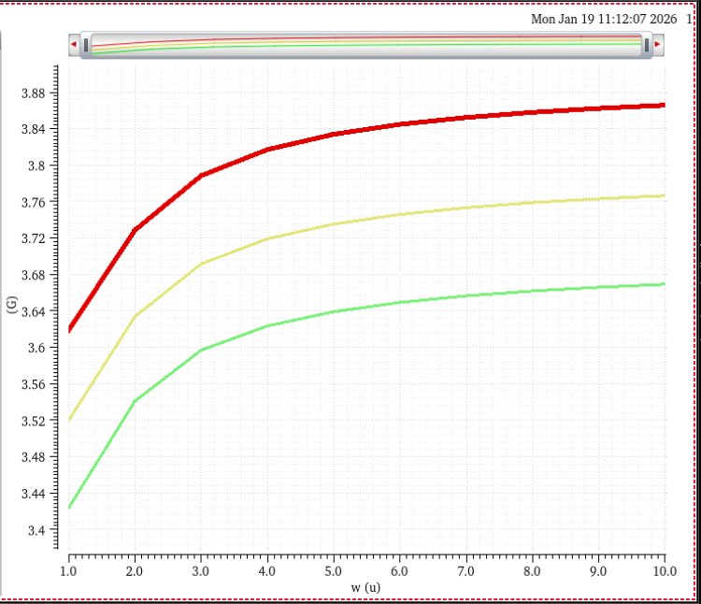
Wp/Wn
소자의 크기가 작을수록
발진주파수 상승
Wp/Wn=2.7
Wp/Wn=2.8Wp/Wn=2.9
Finger=2
L=180n
V=2V
Wp/Wn in W Sweep

Slide 22
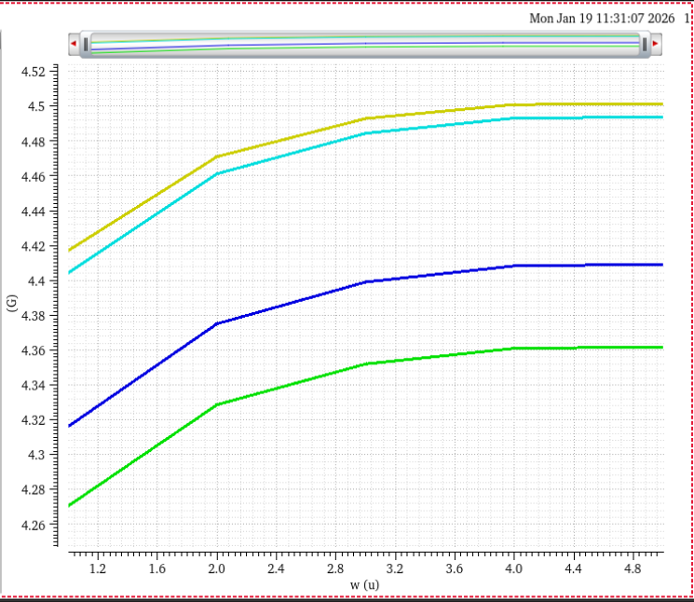
Finger
Finger는 짝수일 때가 좋음
D, S 영역을 공유해서
불필요한 기생 cap을 줄임
Finger=2
Finger=3
Finger=4
Finger=5
Wp/Wn=2.7
L=180n
V=2V
Finger in W Sweep

Slide 23
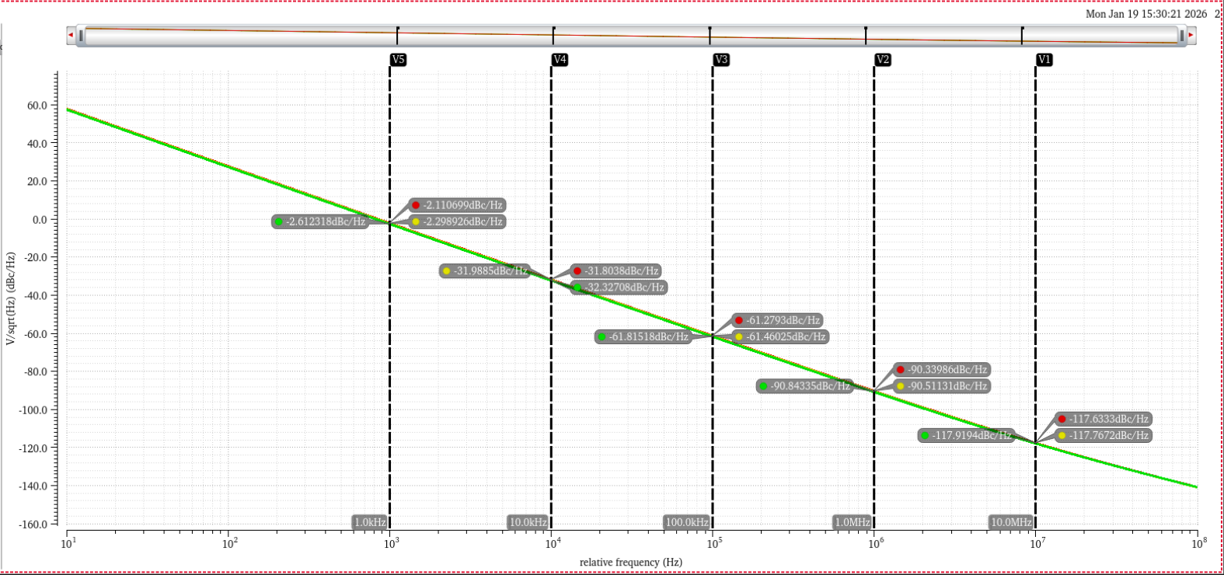
Phase Noise
Corner=ff
Corner=tt
Corner=ss

Slide 24
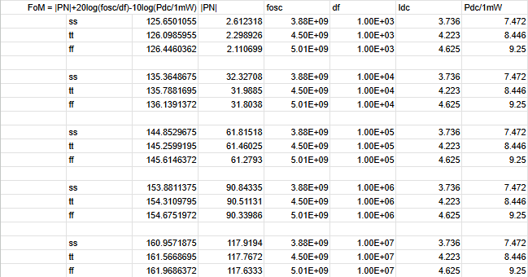
FoM

Slide 25
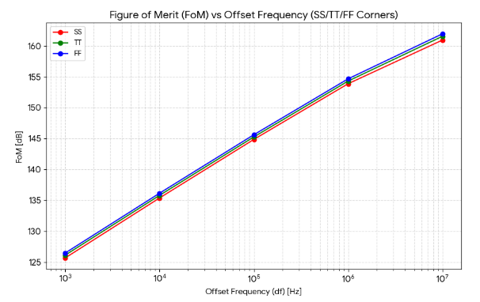
FoM

Slide 26
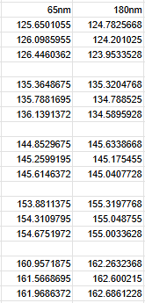

Summary
65nm와 180nm 사이의 FoM의 차이는 크게 느끼지 못하였다
만일, FoM이 비슷한 스펙이라고 하면 발진주파수가 높고
면적이 훨씬 작은 tsmc65nm를 쓰는 게 더 유용하다는 생각이 든다
★위에서부터 ss, tt, ff 순

